Slide 1
La Jungla tecnológica
FADSP
ValladoLID 19- 20 de enero de 2018
Luisa Lores

Slide 2
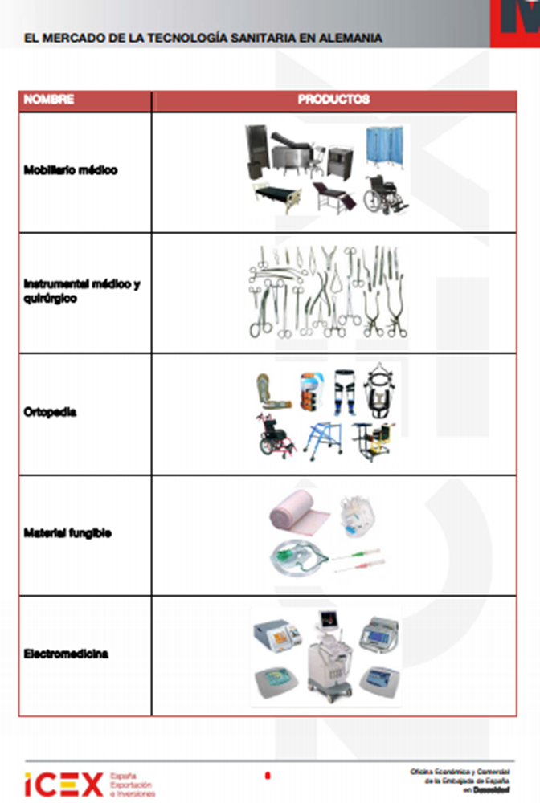
Tecnología Sanitaria
Mobiliario médico
Instrumental médico y quirúrgico
Ortopedia
Material Fungible
Electromedicina

Slide 3
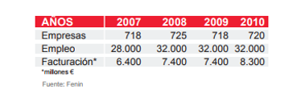
Teóricamente las tecnologías sanitarias y los equipos médicos son herramientas necesarias para facilitar la atención sanitaria e incrementar su calidad. Sin embargo se han convertido en el principal nicho de negocio y en la principal causa de ineficiencia e insostenibilidad del SNS
España, con un mercado en el año 2010 de 8.300 M de euros, es el 9º país en el ranking mundial en consumo de tecnologías sanitarias, representa junto a Alemania, RU, Francia e Italia, el 75% del mercado europeo

Slide 4
Tecnologías poco probadas y cada vez más costosas son implantadas de forma acelerada en el SNS con el respaldo de los gobiernos de las CCAA
El objetivo de las empresas es hacer dependientes a las personas, sanas o enfermas, de la tecnología médica, para detectar cualquier variación en su organismo o en su genoma, realizar ensayos clínicos y comercializar nuevas productos, que se utilizarán en cribados y tratamientos precoces, cuya adherencia se encargarán de vigilar y cuyos efectos adversos se encargarán de minimizar, mediante el control de la información.

Slide 5
El mercado de las tecnologías sanitarias se dispara con la crisis
Gracias a la obsolescencia: ciclo de vida tan corto como 24-48 meses hasta que las empresas lancen una innovación: En 2014 se solicitaron más patentes en el campo de la tecnología médica (11.124) que en cualquier otro tipo de tecnología, incluida la comunicación digital (10.018), la biotecnología (5.905) y la industria farmacéutica (5.270).
El envejecimiento de la población y de la epidemia de enfermedades crónicas
La sustitución de la AP y de los cuidados por la asistencia domiciliaria basada en las tecnologías y la e-salud
La telemedicina como sustitución de profesionales, no como herramienta complementaria

Slide 6
Y la medicina personalizada
Que no pretende centrar la atención en los que más lo necesitan, sino analizar con costosas pruebas el genoma y el proteoma de los pacientes, en búsqueda de marcadores biológicos que apunten a distintas enfermedades (cáncer, EA…) que dispararán la demanda preventiva de costosos fármacos y tecnologías.
La cesión de hospitales públicos (Fresenius, Centene) la infiltración del sistema por parte de la IF, la gestión de la HCE por parte de Indra e IBM, de los equipos de AT por Siemens, GE y de otros actores como la FAO, los registros de cáncer y de tumores en manos de fundaciones privadas vinculadas a la industria (AECC/Fundación Josep carreras/FRIAT) permite el control de los datos de los pacientes por parte de las empresas: Datos públicos abiertos frente a la propiedad intelectual privada.

Slide 7
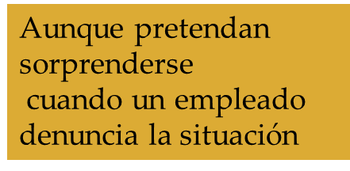
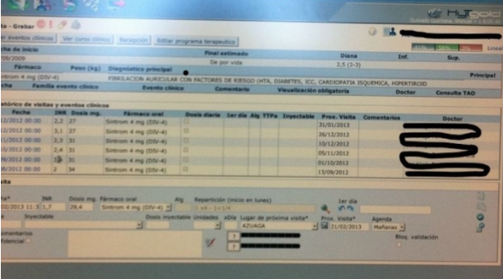
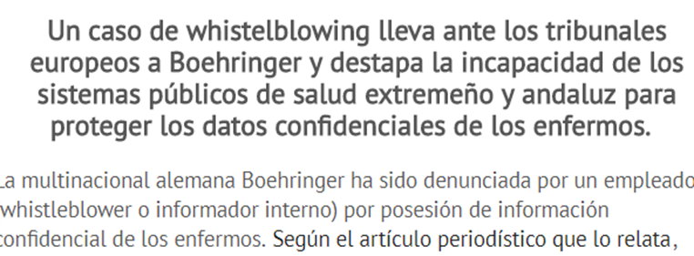


Slide 8
Las grandes empresas tecnológicas se unen a los gigantes Apple e IBM, que exigen su parte
IBM está enseñando a su supercomputadora Watson a interpretar imágenes médicas. Trata de influir en el informe radiológico (informes tipo) para facilitar el procesamiento de los datos de la población mundial.
Apple ha lanzado una aplicación para facilitar la inclusión de los pacientes en los ensayos clínicos.
Empresas tecnológica y Google trabajan en lentes de contacto inteligentes, para medir niveles de glucosa o de alcohol en sangre, en conexión con dispositivos para procesar la información
Medtronic e IBM Watson han desarrollado una aplicación para detectar ataques de hipoglucemia dos horas antes de que se produzcan…
Se espera un crecimiento de 6%-7% anual, una bonanza comparable, según las empresas tecnológicas, a la de la industria automovilística de hace 25 años

Slide 9
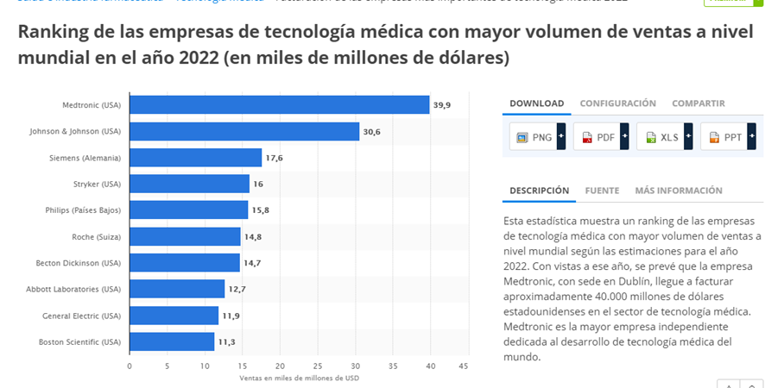
Un negocio descomunal a nivel mundial que coparán un oligopolio de multinacionales:
Medtronic (USA), Jonhson&Jonhson (USA) IBM (USA) y Siemens y Fresenius (Alemania)
Son las grandes multinacionales concesionarias de nuestro SNS, con sede en otros países o en paraísos fiscales

Slide 10
Que viven de las arcas públicas
Helios-Fresenius cuenta con 43 hospitales, 70 RM, 55 TC, 15 RT, 10 PET-TC y 20 salas de hemodinámica a pleno rendimiento, además de una planta farmacéutica en Cataluña
De los 2.370 M de facturación de la empresa, el 33% (800M) es dinero público (privatización de 5 hospitales)

Slide 11
Esta cesión de servicios, desprotección de datos y enorme consumo de recursos, al menos debería implicar una fuerte mejora de los resultados en salud
Sin embargo muchos indicadores de salud se estancan o empeoran en estos años, debido a los recortes en AP y en salud pública, el empeoramiento de los hábitos de vida y el hospitalocentrismo.

Slide 12
La VPM y la iatrogenia se repiten. Los profesionales desconocen sus propios errores
Las VPM se miden, pero no se combaten.
En España existen 4 veces más probabilidades de sufrir una artroplastia de cadera, 4 veces más probabilidades de someterse a una angioplastia y hasta 12 veces un by-pass según el Área.
26% de las artroplastias de rodilla no están justificadas
El doble de cesáreas que las recomendadas por la OMS (25% frente a 10-15%)
12% más MP en España (más del 50% en mayores de 80 años) que en Reino Unido y los Países bajos y 16% más que en Dinamarca, con similar tasa de envejecimiento.
Y esto ocurre en los hospitales de gestión pública pero mucho más en los hospitales de gestión privada (TAC corporal a mujeres jóvenes por accidentes de tráfico de baja gravedad, mamografías a jóvenes de 20 años, o TAC en vez de ecografías a niños por no disponer de profesional de urgencias para realizarlo

Slide 13
La radiación excesiva es perjudicial, especialmente si no está justificada
Dosis de 100 mSv implican un incremento sustancial del riesgo de cáncer.
Las dosis de TAC varía hasta 20 veces entre radiólogos y hospitales y no se ponen medidas para evitarlo.
Las dosis del PET se encuentra entre las de 2 y 10 TC. Los de gestión privada (la mayoría) no suelen cuestionar las solicitudes
La coronariografía+Stent puede impartir dosis de hasta 800 mSv
Las dosis de la RT son muy altas.
Los posibles efectos adversos solo pueden asumirse si se compensan con el beneficio a la salud de los pacientes

Slide 14
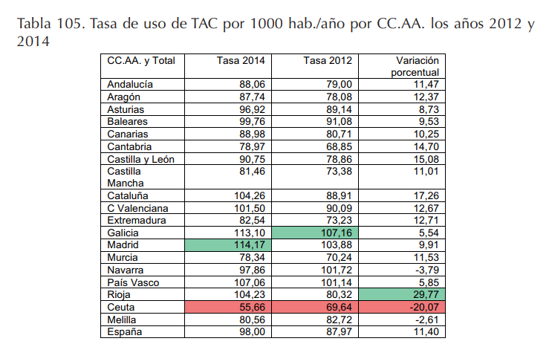
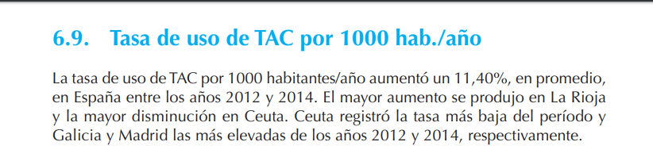

Slide 15
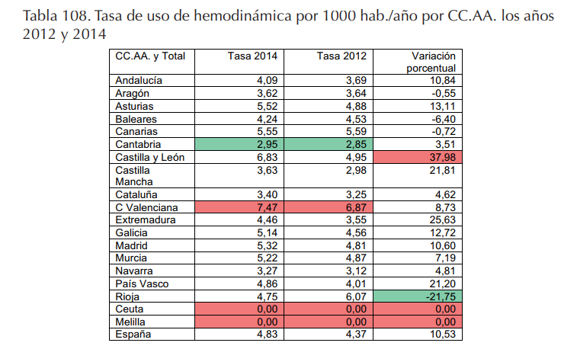
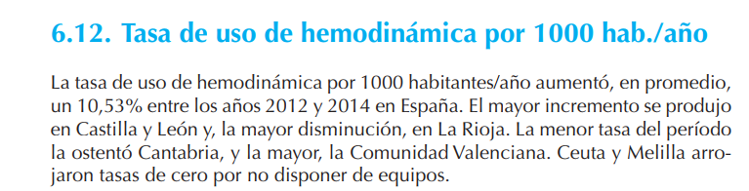

Slide 16
¿El tratamiento con RT está siempre justificado?
Cáncer de mama
Cáncer de tiroides
Cáncer de próstata

Slide 17
Cáncer de mama
El sobrediagnóstico es perjudicial, porque los tratamientos son agresivos:
La RT en el CM aumenta la incidencia de CI en un 7,4% por Gy (dosis media 1-5 Gy)
aumenta un 4% la mortalidad por CP y un 1% por CI en mujeres fumadoras
Estudios dicen que el perjuicio del cribado en mujeres mayores de 50 años puede superar al beneficio, especialmente en mujeres fumadoras.
En mujeres menores de 50 años el cribado mamográfico no está indicado por los perjuicios que puede ocasionar.
Sin embargo a las mujeres se les pone un lazo rosa o se les trata como menores de edad en el consentimiento informado
Incidencia 15.900 (año 2000) a 27700 (año 2015), lo que supone “una epidemia” de cáncer o de sobrediagnóstico tras la generalización del cribado
La mortalidad bruta se mantiene: 5663 (año 2000) y 6213 (año 2015), las mismas muertes evitadas que se han evitado por disminución del IAM en los 3 años tras la 1ª ley del tabaco.

Slide 18
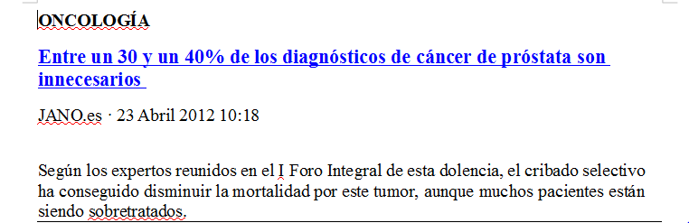
Cáncer de próstata
Incidencia: 13.000 en año 2000 y 33.000 año 2017
Mortalidad: 5448 en año 2000 y 6038 año 2012
Efectos adversos de la cirugía y la RT: Incontinencia urinaria e Impotencia

Slide 19
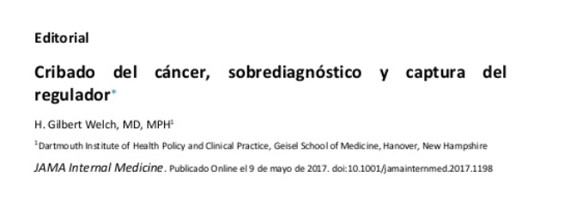
Cáncer de tiroides
El tratamiento de las pacientes sobrediagnosticadas es agresivo, con CX y RT, y tratamiento sustitutivo de por vida
El USPSTF (USA) no recomienda el cribado de Cáncer de tiroides.
101 autopsias consecutivas, 36% cáncer tiroides
La incidencia se multiplica por 3 tras la ecografía
La mortalidad, muy baja, se mantuvo estable en estos años
La cámara de representantes de EEUU pretende introducir a la industria tecnológica en el grupo de trabajo USPSTF.

Slide 20
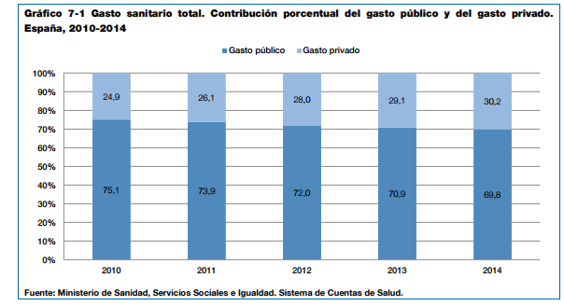
La financiación refleja la situación
Escasos recursos en atención sanitaria esencial (Recortes de 3000M/año)
Escasos recursos en AP (<15%)
Gasto en Salud pública irrelevante (<1%)
Privatización del GSP (más del 40% anual)
Seguros privados: 8.000 M/año
Aumento del gasto sanitario de los hogares: 24.000 M de euros/año en copagos
En Galicia en 2018: 47%/11% en AP y 0,03% en Salud Pública

Slide 21
Y el gasto innecesario
En torno a los 20.000 M de euros anuales (25-33% del gasto sanitario mundial según estudio publicados *The Lancet, en el marco de la serie “Rigth Care”.
En EEUU supone el 50% del GST según PWC (1 billón de euros).

Slide 22
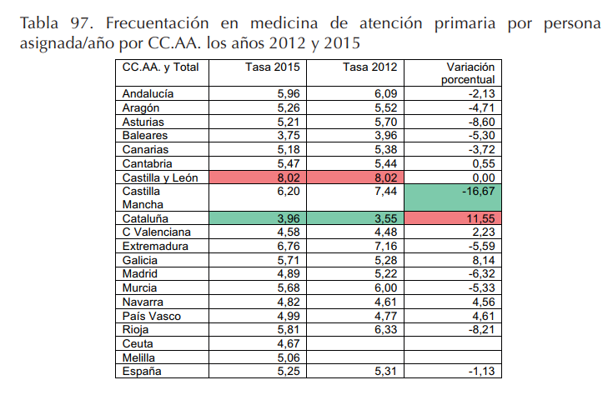
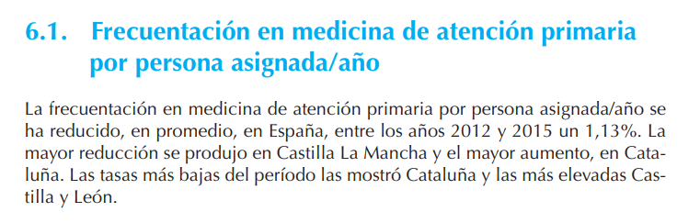

Slide 23
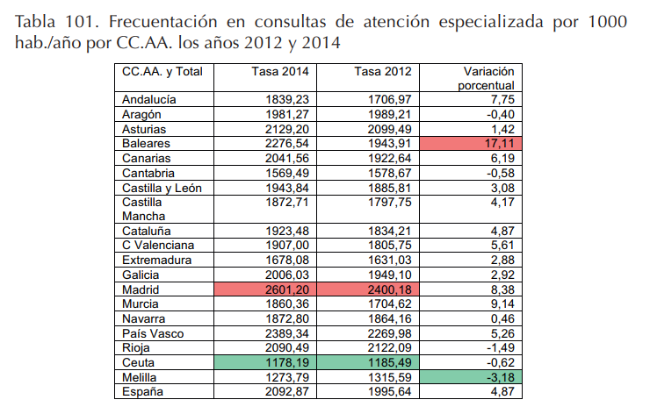
La frecuentación a las consultas de AE se ha incrementado un 5% entre 2012 y 2014

Slide 24
Uno de los principales lobbies privatizadores de nuestra sanidad es la formada por sus propios directivos, SEDISA
Su proyecto “Lazarillo de Tormes” (Salamanca 2018) es el de impulsar la CPP, para que las empresas proveedoras de las tecnologías participen en su implantación y en el control del paciente
El Área del Corazón del hospital de Santiago ya está cogestionada por Medtronic
Se han adherido la SE de Farmacia Hospitalaria, el Servicio de Salud de la Rioja y el Foro Español de Pacientes, para el control de los “20 millones de pacientes crónicos” (todos los españoles > de 50 años suman 19M)

Slide 25
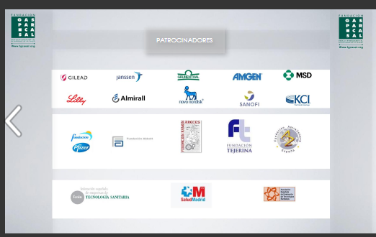
Y los organismos de evaluación
La Fundación Gaspar Casal, con gran influencia en la docencia médica, en las GPC y en la Evaluación de las Tecnologías Sanitarias, está presidido por el Director de la Cátedra Fundación Lilly-UCM y patrocinada por la Industria

Slide 26
En Galicia el Centro oncológico y el Registro de Cáncer está en manos de la AECC
La USC tiene cátedras con la industria
Los cluster de saúde de la Xunta están controlado por Pescanova, Inditex y Abanca
El gigante estadounidense Medtronic, con sede en Irlanda para eludir impuestos, dirige laboratorios enteros de cateterización para hospitales, y dispone de médicos propios.
Cogestiona el Área cardiovascular del Hospital General de Galicia, lo que incrementará aún más los estudios y la cirugía innecesaria

Slide 27
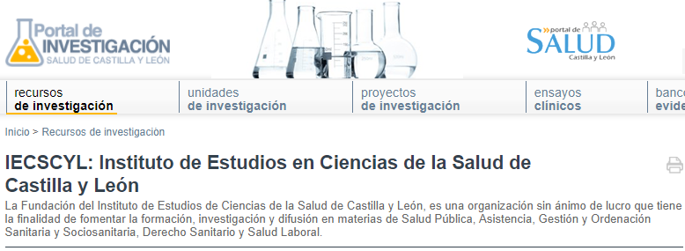

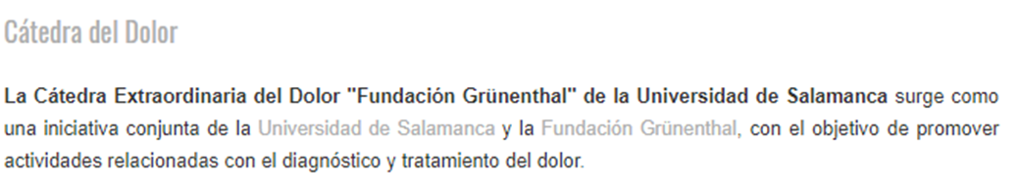
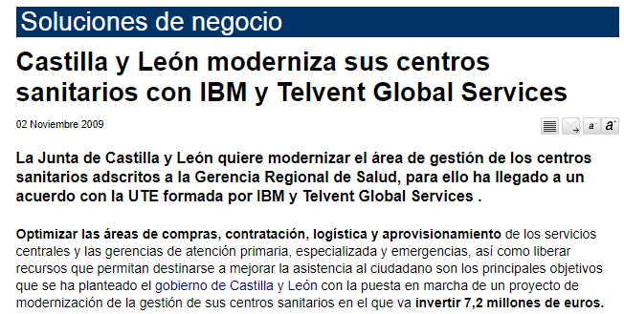

También en Castilla y León
El Consejo de Gobierno de la Junta de Castilla y León ha aprobado la subvención de 454.244 euros para la investigación y formación sanitaria realizada por la Fundación IESCYL. Desde 2012 la Fundación es responsable de la estructura de gestión del IBSAL y colabora en diversas investigaciones con el ISCIII y Farmaindustria

Slide 28

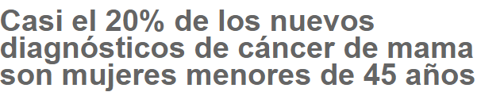
Está gestión es ineficiente. A más consumo en fármacos y tecnologías más carga de enfermedad y peores indicadores en salud.
En 2015 la mortalidad en España se incrementó un 6,8% con respecto a 2014 (7,7% en mujeres frente a 5,8% en hombres)
La mortalidad por cáncer de pulmón en mujeres más que duplica en 2 décadas (1395 en 1992 a 4350 en 2015). La edad media de la defunción no varía (ISCIII).

Slide 29

La ley de garantías, la última gran baza conseguida por la Industria Sanitaria, blinda su posición estratégica futura
El SNS deriva de forma directa,
con recursos públicos, los pacientes
que sobrepasen determinado plazo
de demora, aunque la indicación de
La exploración, de la cirugía o de
la RT sea inadecuada y aunque la
realice el mismo profesional en la pública que en la privada
La ineficiencia y los efectos adversos
se incrementarán.
Los pacientes probablemente
apoyarán la medida.

Slide 30
Nuestro SNS se encuentra en grave riesgo y con ello la salud de a población, por los recortes… pero no solo por los recortes
Los gobernantes, sobre todo del PP (las exigencias sanitarias de Ciudadanos para el SAS van en la misma dirección) han cedido nuestro SNS a Multinacionales que están implantando un modelo sanitario similar al norteamericano:
Anulación de la AP, peligrosos servicios de urgencias inflados y sobrepasados, potenciación de la AE en determinadas enfermedades rentables, costosa medicina personalizada para unos, y graves recortes para otros… con el objetivo del 50% de gasto innecesario, como en EEUU (1 billón de euros de despilfarro en EEUU, mientras a millones de personas se les impide entrar en los hospitales o se les echa directamente a la calle)
Los profesionales sanitarios, en especial los médicos, no deberíamos mirar para otro lado o simplemente aprovecharnos de la situación. Los políticos de izquierda deben poner la sanidad pública en la 1ª página de sus agendas. Aún es posible frenarlo y revertirlo. Muchas experiencias lo están demostrando.
Mañana será tarde

